Slide 1




TOÁN
SO SÁNH HAI PHÂN SỐ CÙNG MẪU SỐ
SO SÁNH HAI PHÂN SỐ CÙNG MẪU SỐ
Sách giáo khoa trang 119

Slide 2

Câu 1: 1 = . Số cần điền vào ô trống là:
1
10
5
5

Slide 3
Câu 2: Quy đồng mẫu số các phân số: và

Slide 4

TOÁN
SO SÁNH HAI PHÂN SỐ CÙNG MẪU SỐ
SO SÁNH HAI PHÂN SỐ CÙNG MẪU SỐ
Sách giáo khoa trang 119

Slide 5
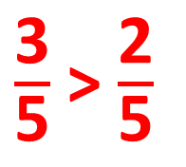
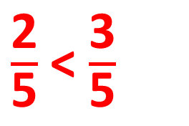





$\frac{\text{2}}{\text{5}}$
Bài toán: Mai và Hà có 2 băng giấy như nhau. Mai đã tô màu băng giấy. Hà đã tô màu băng giấy. Hãy so sánh phần giấy đã tô màu của hai bạn.
$\frac{\text{3}}{\text{5}}$
So sánh hai phân số $\frac{\text{2}}{\text{5}}$ và $\frac{\text{3}}{\text{5}}$
Mai
$\frac{\text{2}}{\text{5}}$ < $\frac{\text{3}}{\text{5}}$
$\frac{\text{2}}{\text{5}}$
$\frac{\text{3}}{\text{5}}$ > $\frac{\text{2}}{\text{5}}$
Hoa
$\frac{\text{3}}{\text{5}}$

Slide 6

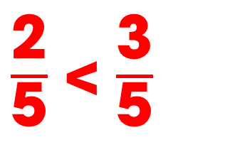
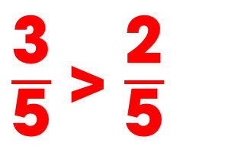
$\frac{\text{2}}{\text{5}}$ < $\frac{\text{3}}{\text{5}}$
$\frac{\text{3}}{\text{5}}$ > $\frac{\text{2}}{\text{5}}$
;
Trong hai phân số cùng mẫu số:
+ Phân số nào có tử số bé hơn thì bé hơn.
+ Phân số nào có tử số lớn hơn thì lớn hơn.
+ Nếu tử số bằng nhau thì hai phân số đó bằng nhau.

Slide 7
Trong hai phân số cùng mẫu số:
+ Phân số nào có tử số bé hơn thì bé hơn.
+ Phân số nào có tử số lớn hơn thì lớn hơn.
+ Nếu tử số bằng nhau thì hai phân số đó bằng nhau.

Slide 8






MỞ QUÀ
THÔI NÀO!
MỞ QUÀ
THÔI NÀO!

Slide 9






So sánh hai phân số:
$\frac{\text{3}}{\text{7}}$ $\frac{\text{5}}{\text{7}}$
……

Slide 10


So sánh hai phân số:
$\frac{\text{4}}{\text{3}}$ $\frac{\text{2}}{\text{3}}$
……

Slide 11


So sánh hai phân số:
$\frac{\text{7}}{\text{8}}$ $\frac{\text{5}}{\text{8}}$
……

Slide 12


So sánh hai phân số:
$\frac{\text{2}}{\text{11}}$ $\frac{\text{9}}{\text{11}}$
……

Slide 13



LỜI DẶN
CỦA MẸ
LỜI DẶN
CỦA MẸ

Slide 14
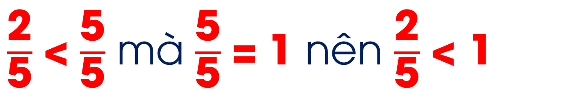
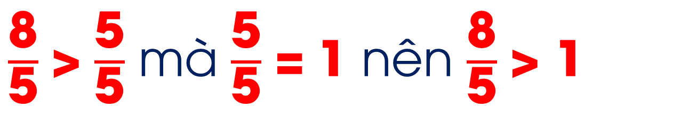
Nhận xét:
$\frac{\text{2}}{\text{5}}$ < $\frac{\text{5}}{\text{5}}$ mà $\frac{\text{5}}{\text{5}}$ = $\text{1}$ nên $\frac{\text{2}}{\text{5}}$ < 1
Nếu tử số bé hơn mẫu số thì phân số bé hơn 1.
$\frac{\text{8}}{\text{5}}$ > $\frac{\text{5}}{\text{5}}$ mà $\frac{\text{5}}{\text{5}}$ = $\text{1}$ nên $\frac{\text{8}}{\text{5}}$ > 1
Nếu tử số lớn hơn mẫu số thì phân số lớn hơn 1.

Slide 15


So sánh hai phân số:
$$\frac{\text{4}}{\text{5}} \text{1}$$
……

Slide 16

So sánh phân số sau với 1:
$\text{1 } \frac{\text{1}}{\text{2}}$
……

Slide 17

So sánh phân số sau với 1:
$\frac{\text{7}}{\text{3}}$ $\text{1}$
……

Slide 18

CHÀO
TẠM BIỆT
KTUTS

